Slide 1

샬롬
현대교회
어린이교회
초등부

Slide 2



Slide 3
콩닥콩닥 콩닥 콩
오른쪽 친구 콩닥콩닥 콩닥 콩
왼쪽 친구들도 콩닥콩닥 콩닥 콩
예쁜 마음 가진 사람 모두 모여서
하나님을 찬양해 랄라랄라라

Slide 4
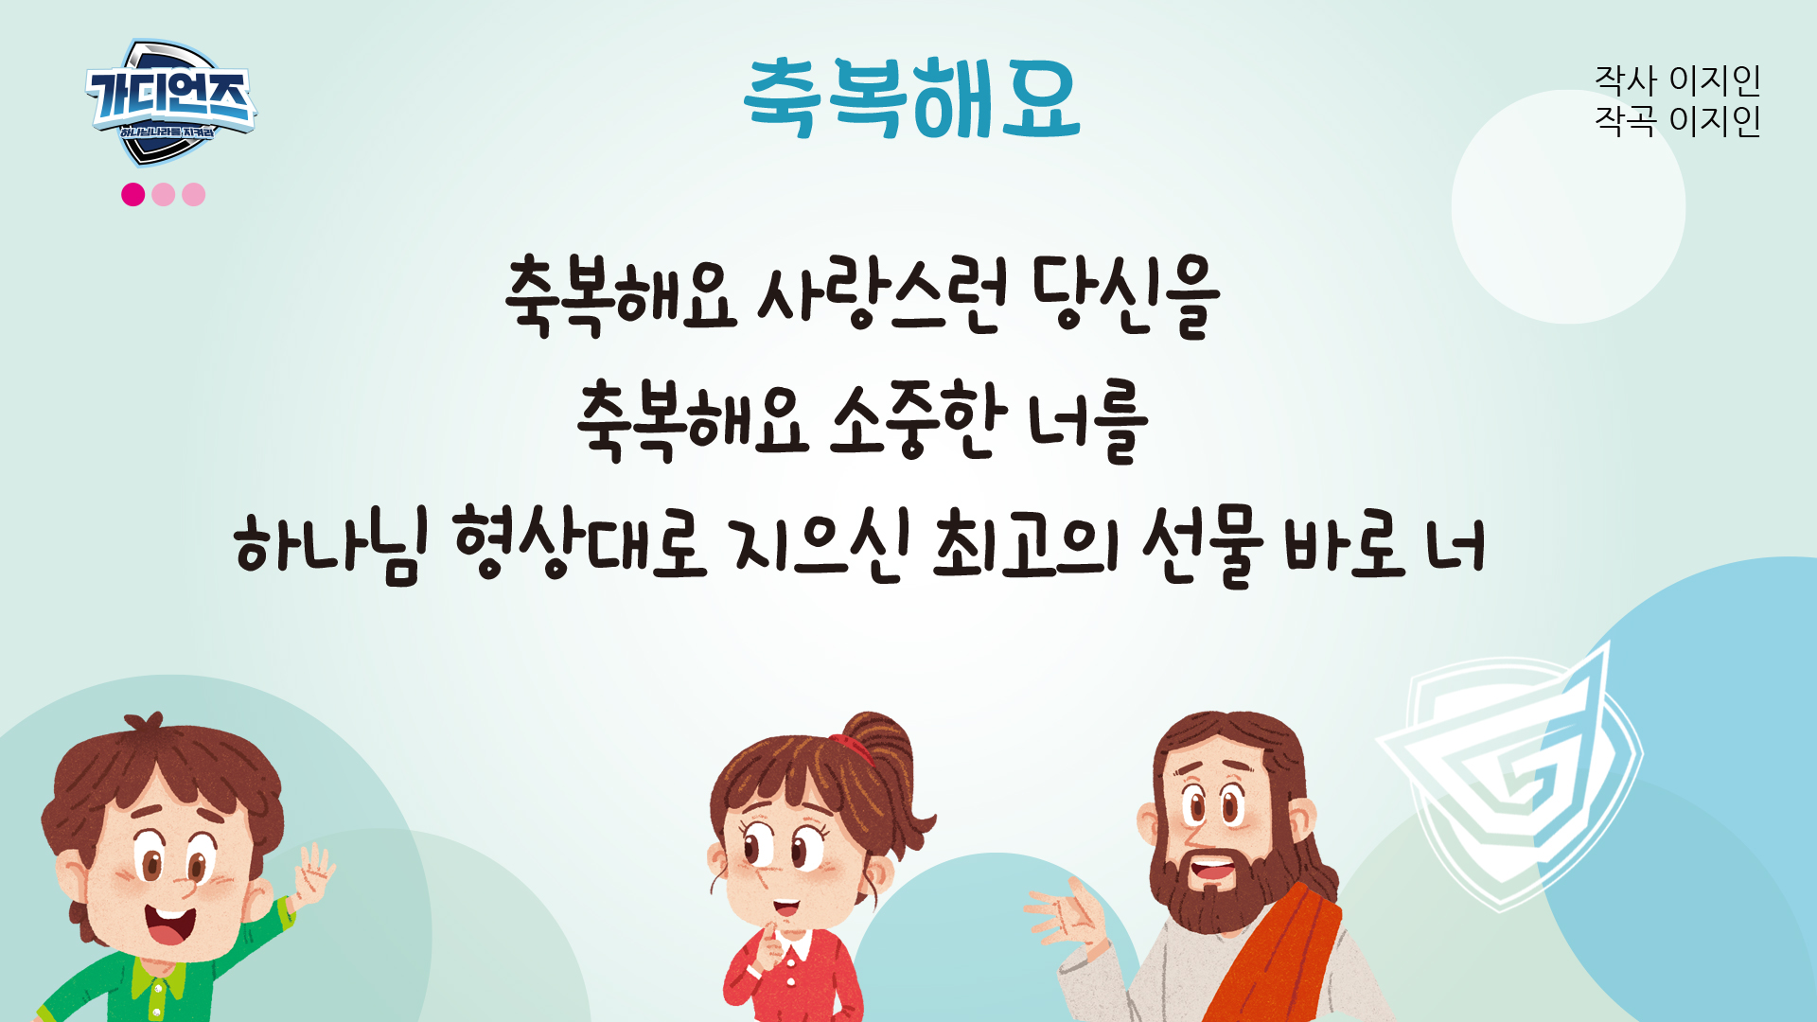

Slide 5


Slide 6


Slide 7
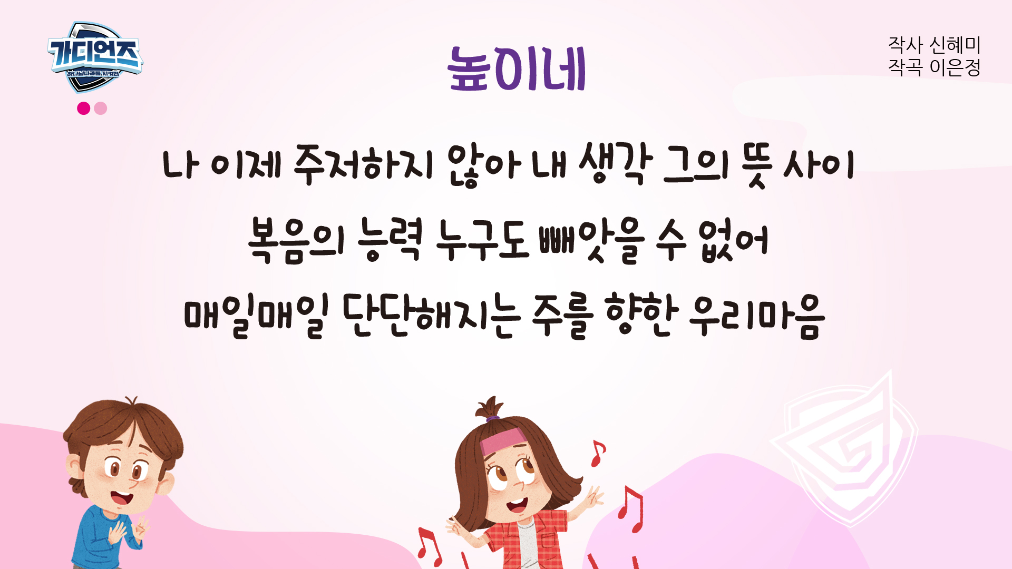

Slide 8


Slide 9
하나님 함께 하시니
보이지 않아도 난 알 고 있어요 하나님 내 곁에 계심을 늘 새 힘주시고 인도해 주시는 사랑의 하나님

Slide 10
하나님 함께 하시니
하나님 함께 하시니 아무것도 두렵지 않아
가장 강하신 우리 하나님 늘 내 곁에 계시니

Slide 11
2024년 1월 21일 어린이 예배
오늘은 주현절 후
세번째 주일입니다

Slide 12

사도신경
전능하사 천지를 만드신
하나님 아버지를 내가 믿사오며,
그 외아들 우리 주
예수 그리스도를 믿사오니,

Slide 13
사도신경
이는 성령으로 잉태하사
동정녀 마리아에게 나시고,
본디오 빌라도에게 고난을 받으사,
십자가에 못박혀 죽으시고,
장사한 지 사흘 만에 죽은 자
가운데서 다시 살아나시며,

Slide 14
사도신경
하늘에 오르사,
전능하신 하나님 우편에 앉아
계시다가, 저리로서 산 자와
죽은 자를 심판하러 오시리라.

Slide 15
사도신경
성령을 믿사오며, 거룩한 공회와,
성도가 서로 교통하는 것과,
죄를 사하여 주시는 것과,
몸이 다시 사는 것과,
영원히 사는 것을 믿사옵나이다.
아멘

Slide 19

대표기도
박시우 어린이

Slide 20

성경봉독
사사기 13장5절

Slide 21

성경봉독- 사사기 13장
5 보라 네가 임신하여 아들을 낳으리니 그의 머리 위에 삭도를 대지 말라 이 아이는 태에서 나옴으로부터 하나님께 바쳐진 나신인이 됨이라 그가 블레셋 사람의 손에서 이스라엘을 구원하기 시작하리라 하시니

Slide 22
설교
슈퍼스타 사사
삼손은 누구일까?
지하람 전도사님

Slide 23

헌금 찬양~
하이어 성가대

Slide 24
헌금기도
이라임 어린이

Slide 25


Slide 26
광 고
주님의 축복과 은혜가 우리 모두에게 가득하기를 기도합니다
2. 겨울성경학교는 1월26일(금)~27일(토) 진행합니다
주제 : 열심히 전도하는 현대교회 어린이 장소 : 현대교회(금), 눈썰매장(토)이며, 차량 운행 예정임
3. 다음주 예배위원은 사회 김소웅 선생님,
대표기도 이루하 어린이, 헌금기도 김수연 어린이 입니다
Notes:
마우스 오른쪽 클릭 후 텍스트편집(문자열추가) 버튼 누른후 텍스트 삽입 바랍니다

Slide 27

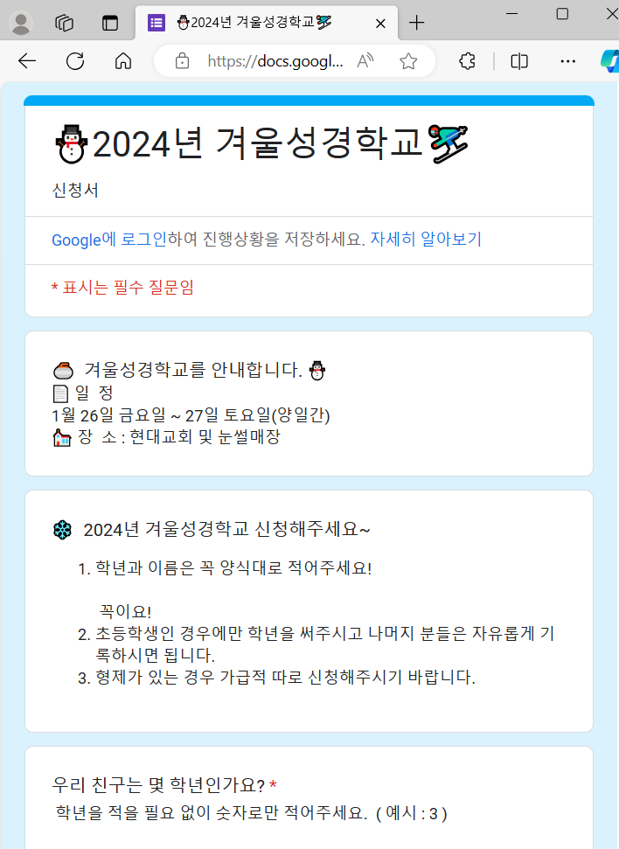
Notes:
마우스 오른쪽 클릭 후 텍스트편집(문자열추가) 버튼 누른후 텍스트 삽입 바랍니다

Slide 28

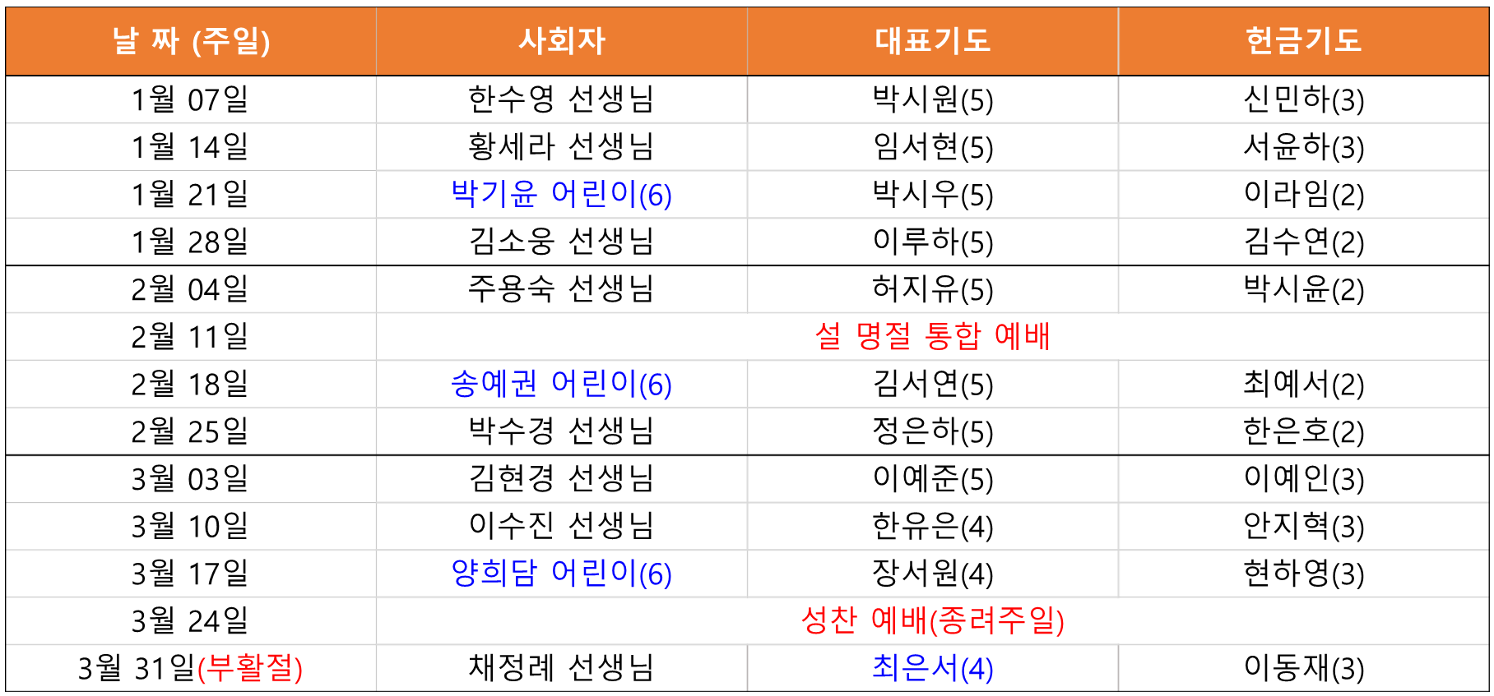
4월, 5월, 6월 예배 위원
1월, 2월, 3월 예배 위원

Slide 29
주기도문
하늘에 계신 우리 아버지여,
이름이 거룩히 여김을 받으시오며,
나라가 임하시오며,
뜻이 하늘에서 이루어진 것같이
땅에서도 이루어 지이다.

Slide 30
주기도문
오늘 우리에게 일용할 양식을 주시옵고,
우리가 우리에게 죄 지은 자를
사하여 준 것같이
우리 죄를 사하여 주시옵고,

Slide 31
주기도문
우리를 시험에 들게 하지 마시옵고,
다만 악에서 구하시옵소서.
나라와 권세와 영광이 아버지께
영원히 있사옵나이다. 아멘.

Slide 32

현대교회
어린이교회
초등부
한 주간
배운 말씀대로
승리하고
다음 주일에
만나요
하나님께
영광을~

